Slide 1
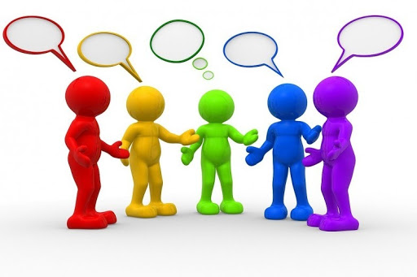
ONA TILI
6- sinf
MAVZU: MUHOKAMA MATNI
O‘qituvchi: Sodiqova Shoira Ibrohimovna

Slide 2
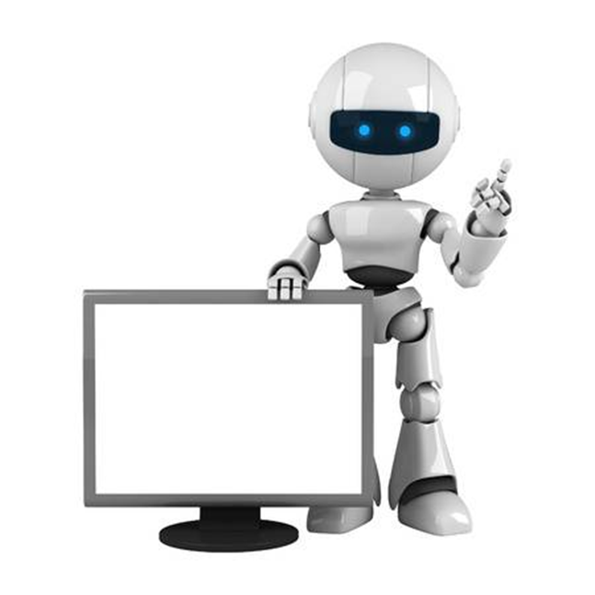

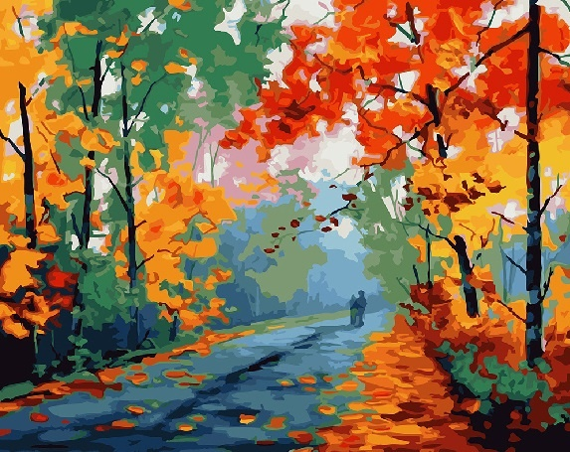
Mustahkamlash
Qanday matn tasviriy matn sanaladi?
Muayyan predmet yoki voqea hodisalar ta’riflangan, tavsiflangan matn tasviriy matn hisoblanadi.

Slide 3

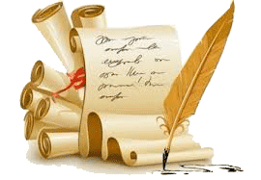
Mustahkamlash
Tasviriy matn ko‘proq qayerda qo‘llanadi?
Tasviriy matn badiiy
adabiyotda ko‘proq qo‘llanadi.
O‘ylab
ko‘ring!

Slide 4
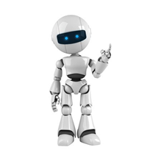
Mustahkamlash
Tasviriy matn boshqa
matn turidan nimasi bilan farq qiladi?
Tasviriy matn hikoya va muhokama matni-
dan farq qilib, unda shaxs, narsa, joy, voqea-
hodisalarga ta’rif va tavsif beriladi, tasvirlanadi.
Bunday matnlarda badiiy uslubga xos
bo‘lgan so‘zlardan foydalaniladi.

Slide 5
Bu qanday matn?
Tong otar palla. Tashqarida yomg‘ir quymoqda. Birorta daraxt, tog‘-u tepalik, hatto toshlarning panasidagi o‘t-o‘lanlar ham uning billur nayza-lariga duchor bo‘lmay qolmadi...
Tasviriy matn
Beruniy yiliga ikki martagina dam olarkan. Birinchisi Navro‘z bayrami boshlangan kuni, ikkinchisi bug‘doyga birinchi o‘roq tushganda...
Hikoya matn

Slide 6
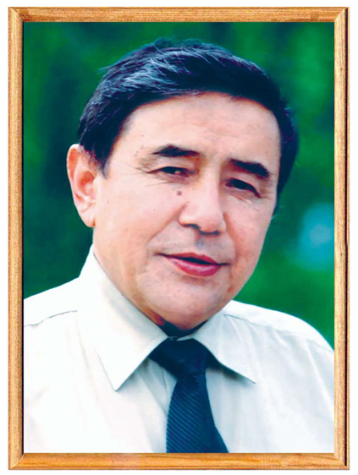
1- topshiriq
Berilgan matndagi fikrlarning bir-biri bilan bog‘lanishiga e’tibor bering. Undagi asosiy mulohaza haqidagi fikringizni bayon qiling.
Ish ko‘pligi-yu, vaqt yo‘qligidan nolimang.
Vaqt ko‘pligi-yu, ish yo‘qligidan qo‘rqing.
Chunki odamni abgor qiladigan narsa –
bekorchilik.
(O‘. Hoshimov)

Slide 7
2- topshiriq
Hech bir ism shunchaki tanlanib, bolaga qo‘yilmaydi. Har
qanday ismning berilishi zamirida ota-onaning biror maqsadi, orzu-umidlari, farzandining sog‘ligi, kelajagi, istiqbolini ko‘zlagan ezgu niyatlari yotadi. Mana shu niyatlar bolaga ism tanlash va berish uchun asos bo‘ladi. (E.Begmatov)
Azizbek
Zebo
Kamola
Bahodir
Munisa
Komron

Slide 8
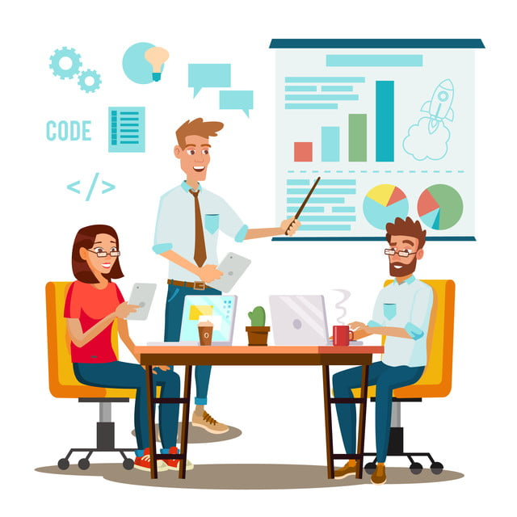
BILIB OLING
Muayyan predmet yoki voqea-hodisalar haqidagi fikr-mulohazalar bayon qilingan matn muhokama matni hisoblanadi.
Muhokama matni darsliklar va ilmiy kitoblarda ko‘proq qo‘llanadi.

Slide 9
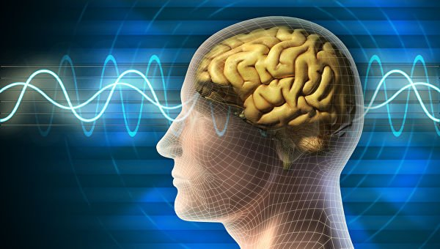

45- mashq
KOMPYUTER
Olimlar kompyuterni inson miyasidan andaza olib yaratgan. O‘ylaydi. Hisob-kitob qiladi. Muammoni yechadi. Xulosa chiqaradi. Eslab qoladi... Faqat kompyuterning insondan bitta ustunligi bor: keraksiz axborotni xohlagan paytda xotirasidan o‘chirib tashlashi mumkin... Odam esa yomon xotiralarni miyasidan o‘chirib tashlolmay aziyat chekadi... (O‘. Hoshimov)

Slide 10
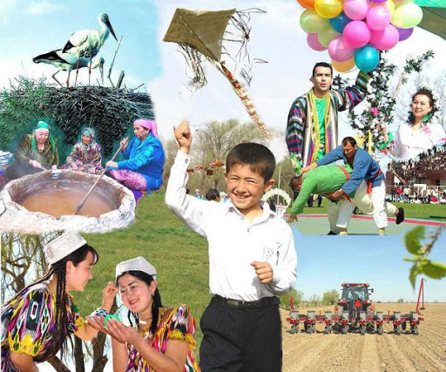
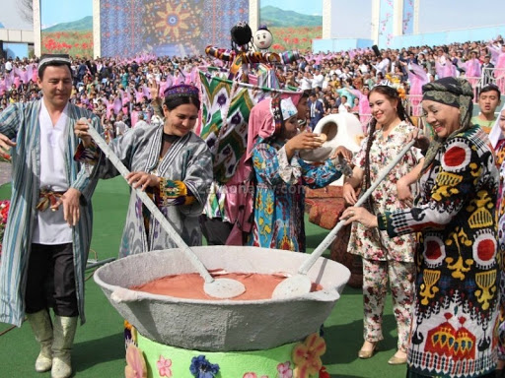
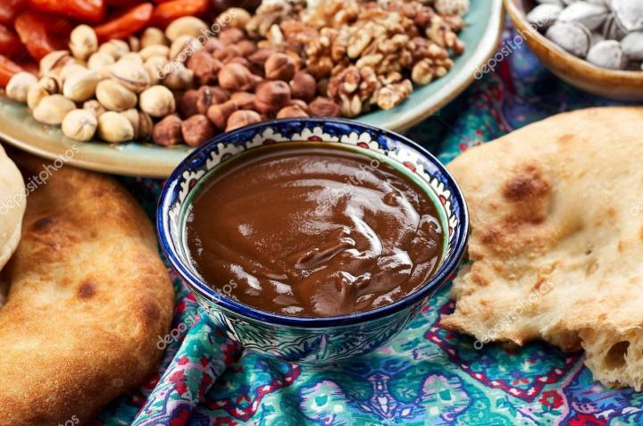
46- mashq
Matnni o‘qing. Navro‘z bayrami haqida muhokama-munozara qiling.

Slide 11
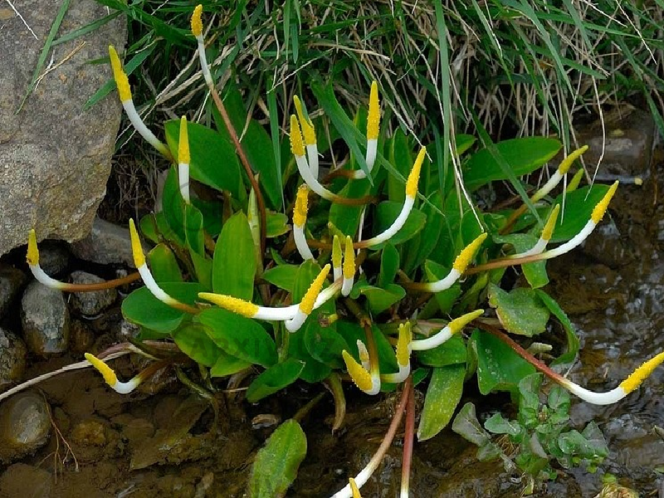
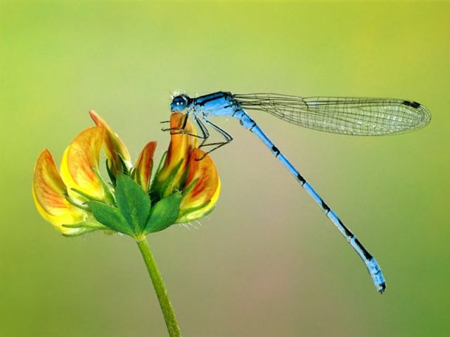
47-mashq. Matnni ko‘chiring, gaplarning bog‘lanishiga e’tibor
bering. Boshqa bir o‘simlik haqida muhokama matni tuzing.
48-mashq. Matnni o‘qing, unda-gi gaplarning mazmunan va grammatik bog‘lanishiga diqqat qiling.

Slide 12

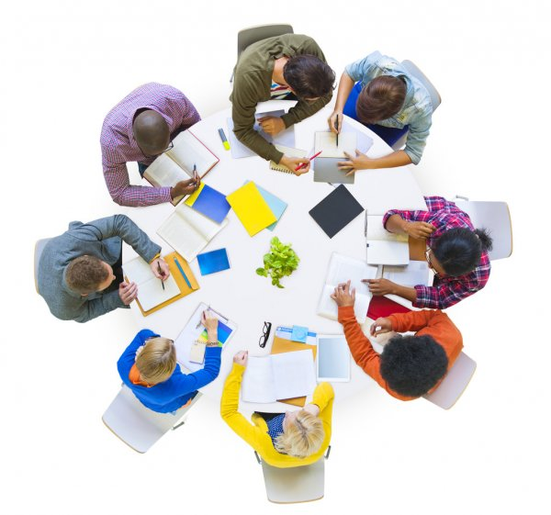
Mustaqil bajarish uchun topshiriq:
49-mashq. Matnni o‘qib, uning mazmunini qayta hikoya qiling. Sabzavotlar haqidagi fikrlaringiz asosida muhokama matni tuzing.
Savollarga javob toping.
1. Qanday matn muhokama matni hisoblanadi?
2. Muhokama matni ko‘proq qayerda qo‘llanadi?
3. Muhokama matnining boshqa matn turlaridan farqi nimada?

